Slide 1

Laurea Magistrale in Informatica
Propagazione di messaggi tra veicoli con modello urbano realistico
Università degli studi di padova
Dipartimento di Matematica “Tullio Levi-Civita”
Marco Romanelli
Relatore: Prof. Claudio Enrico Palazzi
Co-relatore: Dott. Armir Bujari
7 dicembre 2017

Slide 2


Contesto
Reti ad-hoc veicolari (VANET)
Diversi campi d’applicazione
Servizi di pubblica sicurezza
Intrattenimento, …
Si cerca di
propagare velocemente le informazioni
raggiungere il maggior numero di veicoli
Fast Broadcast
1
Notes:
Sempre di più pc in veicoli
posizione (GPS) e comunicazione (802.11b/p)
comunicazione crea un rete (vanet)
altra applicazione: ausilio alla guida, …
queste reti sono studiate sempre di più grazie a ….

Slide 3

Contesto (2)
Prove sul campo onerose (attrezzatura, permessi, costi)
Simulatori software (ns-2/3, OMNeT⁺⁺)
Modelli per rappresentare la realtà
mobilità dei veicoli
propagazione e degradazione del segnale
distanza
cammini multipli (riflessione)
ombreggiatura
ns-3
mappe reali
(OpenStreetMap)
Two-Ray Ground
modello a ostacoli
2
Notes:
attenzione :stacco con la predente
… non solo un modello per propagazione segnale nell’aria ma anche ombreggiatura
modello del friiss?

Slide 4
Contributi principali
Studio di un modello per l’ombreggiatura da ostacoli e proposta di estensione a tre dimensioni
Valutazione di un adattamento di Fast Broadcast in un contesto urbano reale
Los Angeles
Padova
Proposta e valutazione di uno scenario nel quale
alcuni veicoli non hanno capacità di comunicazione
sono presenti dispositivi (sensori) che cooperano nel processo di disseminazione
3
Notes:
valutazione FB in due contesti urbani con dati reali estratti da città con caratteristiche topologiche diverse…
…sono presenti dispositivi a basso impatto, es sensori,….

Slide 5
Fast Broadcast
[1][2]
Protocollo di propagazione multi-salto con stima dinamica del raggio trasmissivo
Fase di stima:
si analizza la distanza da cui si ricevono messaggi
Fase di inoltro (ad ogni salto):
prima i veicoli determinano un tempo di attesa
in funzione della distanza dal precedente inoltro
il più veloce zittisce gli altri
C
C
B
B
A
A
[1] C. E. Palazzi, S.Ferretti, et al., “How Do You Quickly Choreograph Inter-Vehicular Communications? A Fast Vehicle-to-Vehicle MultiHop Broadcast Algorithm, Explained”, 2007
[2] M. Barichello, C. E. Palazzi e A. Bujari, “Propagazione rapida di messaggi in scenario veicolare urbano” Tesi Magistrale, Università di Padova, 2017
4
Notes:
- mentre gli altri protocolli utilizzano una stima fissa del raggio trasmissivo…
attenzione a non dire “prima e dopo”, le fasi possono essere sovrapposte
stima ottenuta tramite lo scambio di messaggi Hello
inoltro determinato da una finestra di contesa, attesa inversamente proporzionale alla distanza

Slide 6
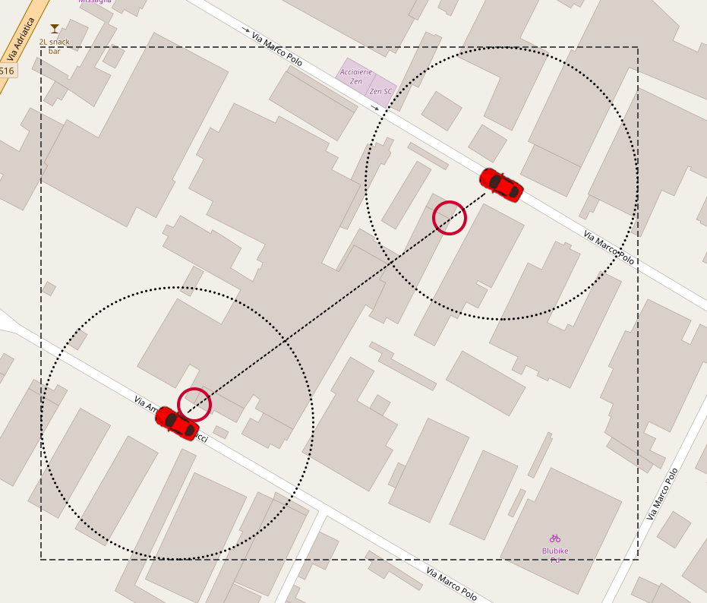
Modellazione di ostacoli
[3][4]
Ostacoli rappresentati da poligoni bidimensionali
Per ogni potenziale ostacolo viene calcolata l’attenuazione
Ls,o = αn + βdo [dBm]
n: numero di intersezioni
do: distanza interna percorsa
α: attenuazione per-muro
β: attenuazione per-metro
[3] S. E. Carpenter e M. L. Sichitiu, “An obstacle model implementation for evaluating radio shadowing with ns-3”, 2015
[4] C. Sommer, D. Eckhoff, et al. “A computationally inexpensive empirical model of ieee 802.11p radio shadowing in urban environments”, 2011
5
Notes:
poligoni 2d che definiscono il bordo dell’ostacolo
ostacoli interessati dal LOS: visuale/trasmissione fra i due veicoli
potenziali ostacoli sono cercati all’interno del riquadro
…totale sommando tutte le att. degli ostacoli

Slide 7
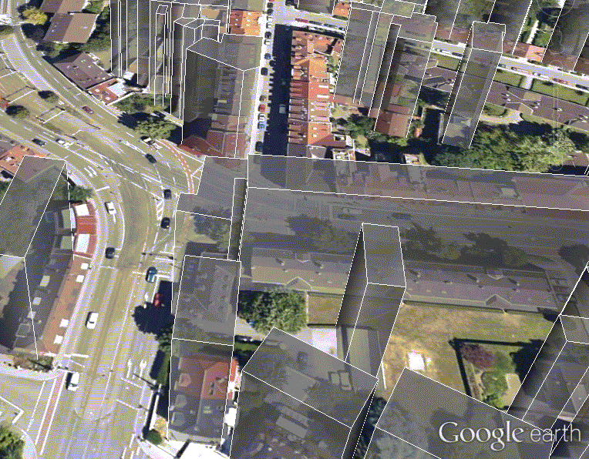
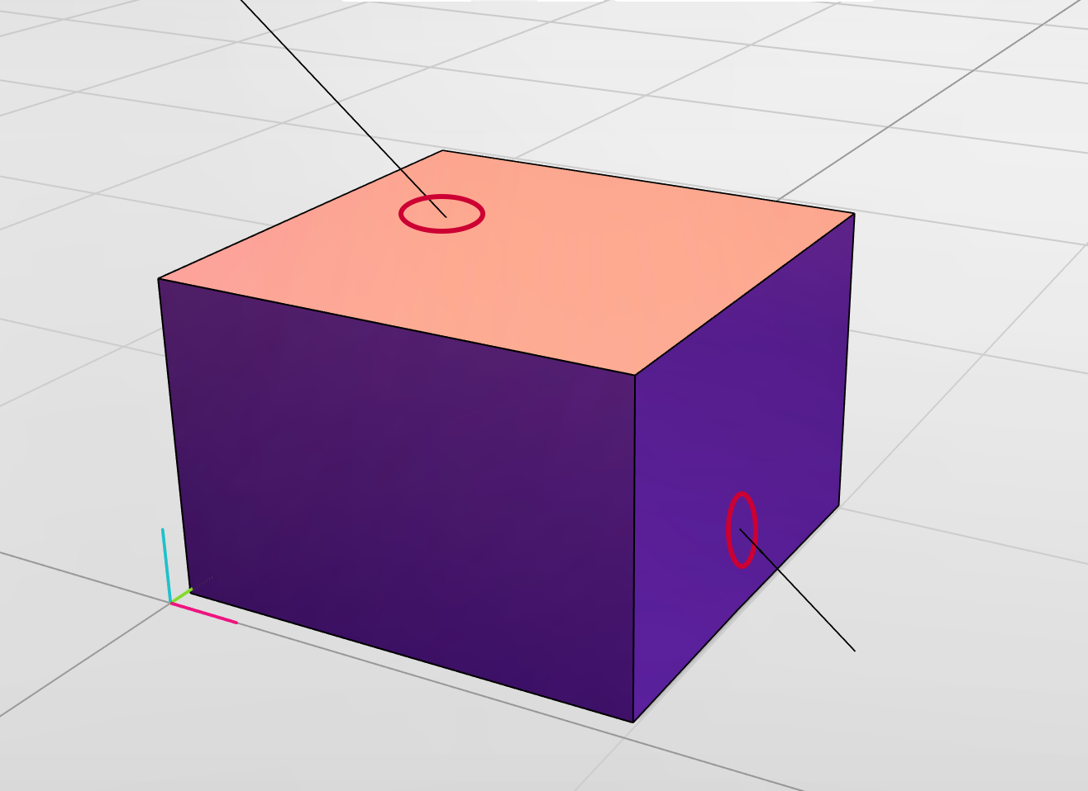
Modellazione di ostacoli - estensione 3D
L’ostacolo diventa: poligono 2D + altezza
Modifica al calcolo delle intersezioni
prima: segmento - segmento
ora: segmento - piano
con verifica che il punto sia valido
6
Notes:
piano più la verifica che il punto appartenga alla parete

Slide 8
ns-3 e SUMO
Simulazioni: Network Simulator 3 ^{[5]}
Simulatore a eventi discreti
Usato principalmente in ambito accademico e di ricerca
Open-source, scritto in C⁺⁺ e Python
Elaborazione mappe: Simulation of Urban MObility ^{[6]}
Simulatore per traffico veicolare su larga scala
Utilizzato per il posizionamento dei veicoli e la conversione degli ostacoli
Open-source, scritto in C⁺⁺
[5] “ns-3 Network Simulator.” [Online] Disponibile su: https://www.nsnam.org
[6] D. Krajzewicz, J. Erdmann, et al., “Recent development and applications of SUMO - Simulation of Urban MObility”, 2012
7

Slide 9
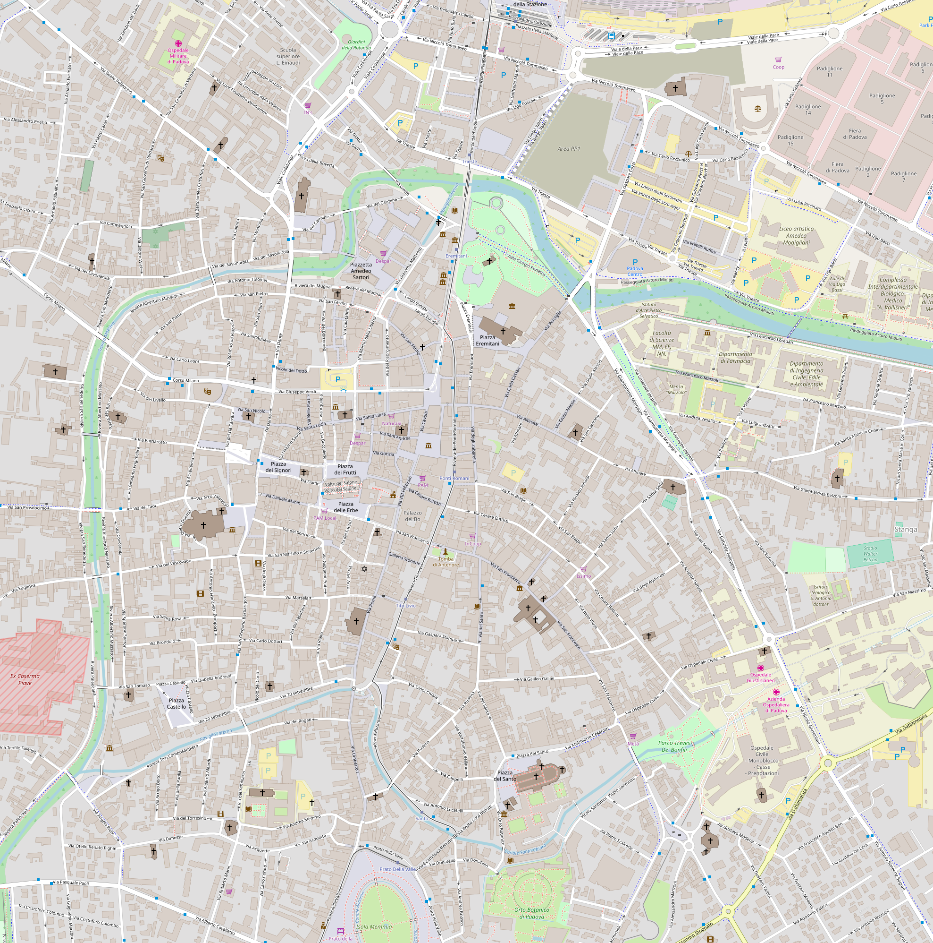
ns-3 e SUMO (2)

Slide 10
Simulazioni - scenari Los Angeles e Padova
Topologia scenario
 |  | Scenario
 |  | Padova | L.A.
Area approssimativa [km²] |  | 5
Distanza fra veicoli [metri] |  | ~25
Numero di veicoli |  | 2224 | 1905
Numero di edifici |  | 6322 | 8241
Numero di simulazioni |  | 50
Configurazione rete
Parametro | Valore
Standard trasmissione | 802.11b
Dimensione pacchetto | 164 byte
Tipologia di flusso | singolo pacchetto
Raggio trasmissivo [m] | 300 - 500 m
Notes:
- disposizione veicoli: ogni 25 = distanza di di sicurezza a 50km/h

Slide 11
Simulazioni - scenari Los Angeles e Padova (2)
Parametri di valutazione:
copertura totale
numero di salti
necessari a raggiungere distanza di 1km
numero di messaggi inviati
Protocollo FB comparato a due alternative a stima fissa (statiche)
STATIC300
STATIC500
Notes:
perché scelta città
messaggi inviati solo di avviso, non hello, perché….

Slide 12
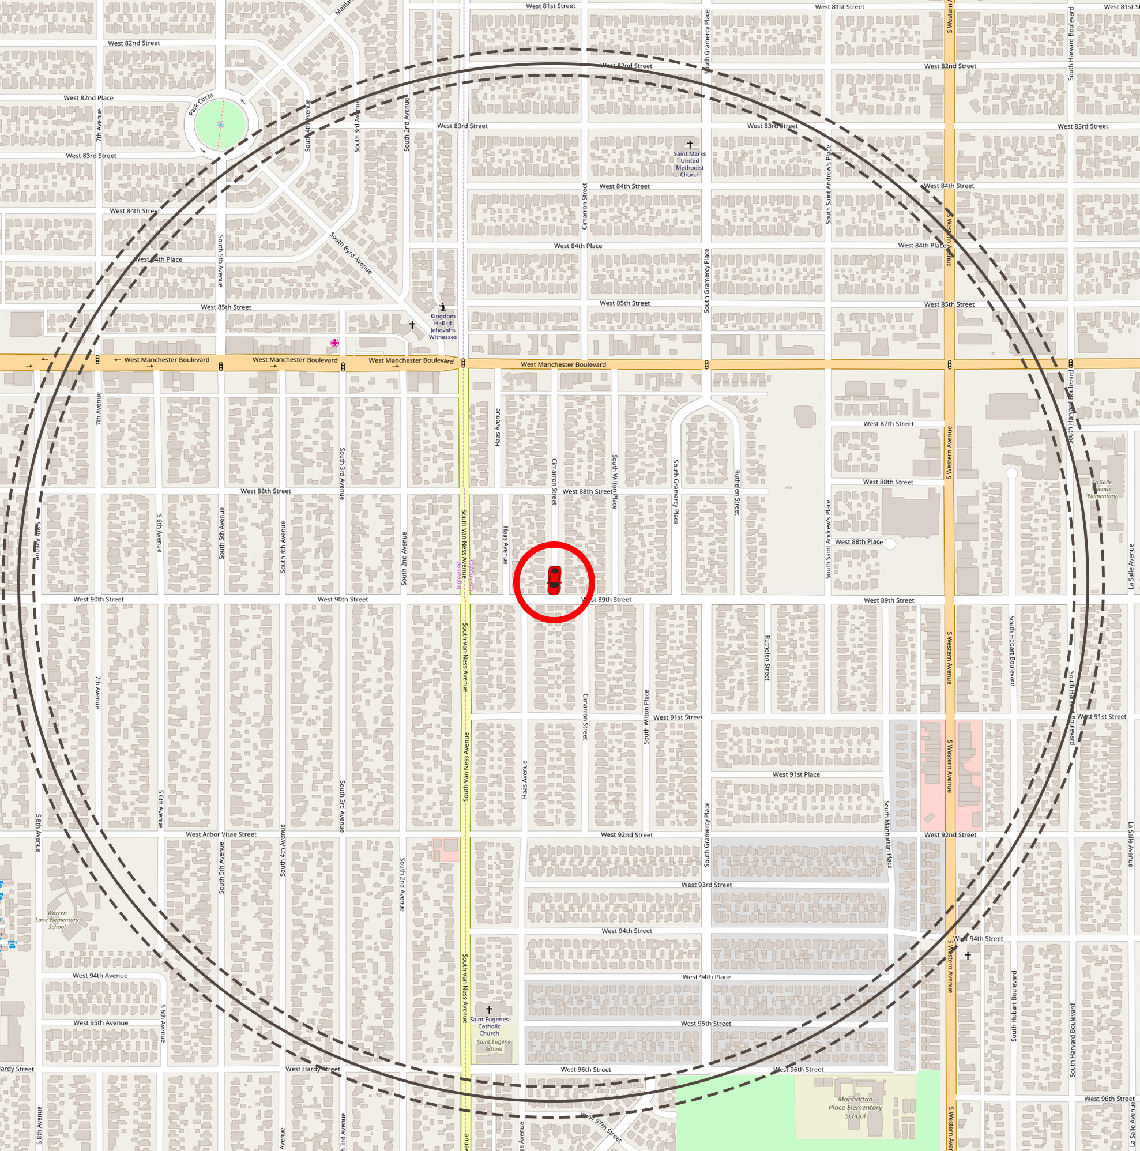
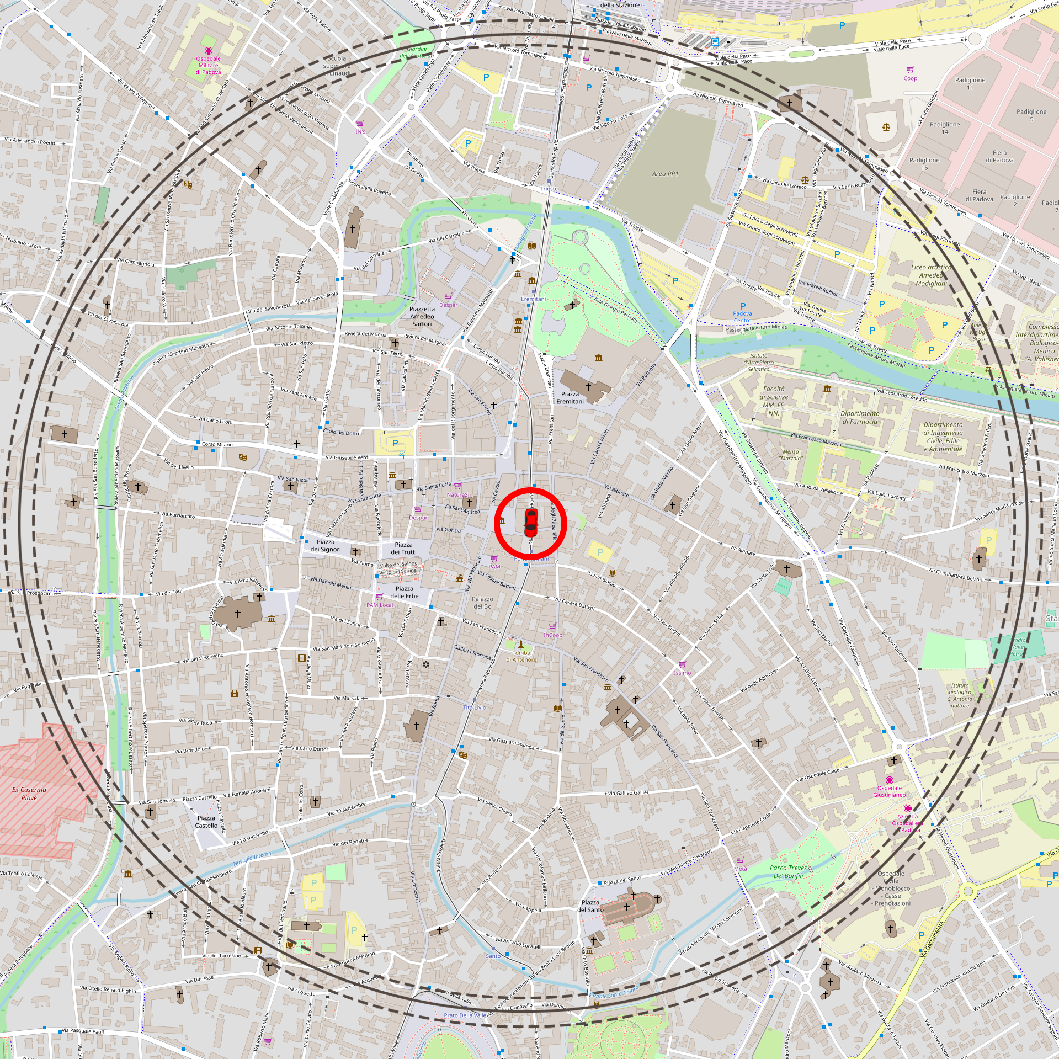
Simulazioni - scenari Los Angeles e Padova (3)

Slide 13
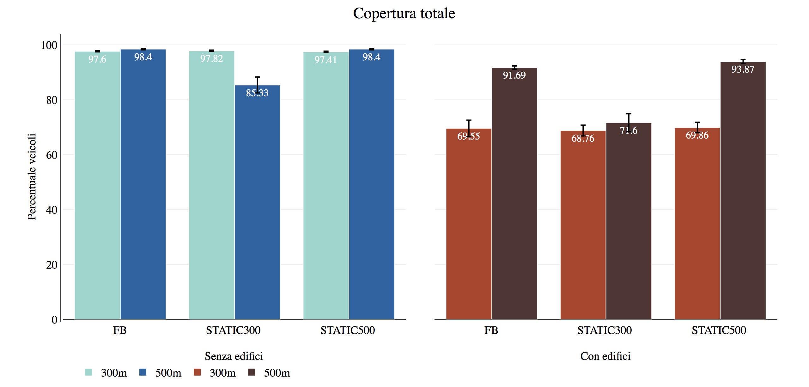
Simulazioni - scenario Los Angeles
Copertura totale
Notes:
da senza a con calo del, in media:
con 300m: 28,9%
con 500m: 8,8% (5,7 se tolgo static300)
anomalia con S300-500, ho una copertura maggiore —> potrebbe essere perché gli ostacoli influiscono di più rispetto al non stimare correttamente il mezzo

Slide 14
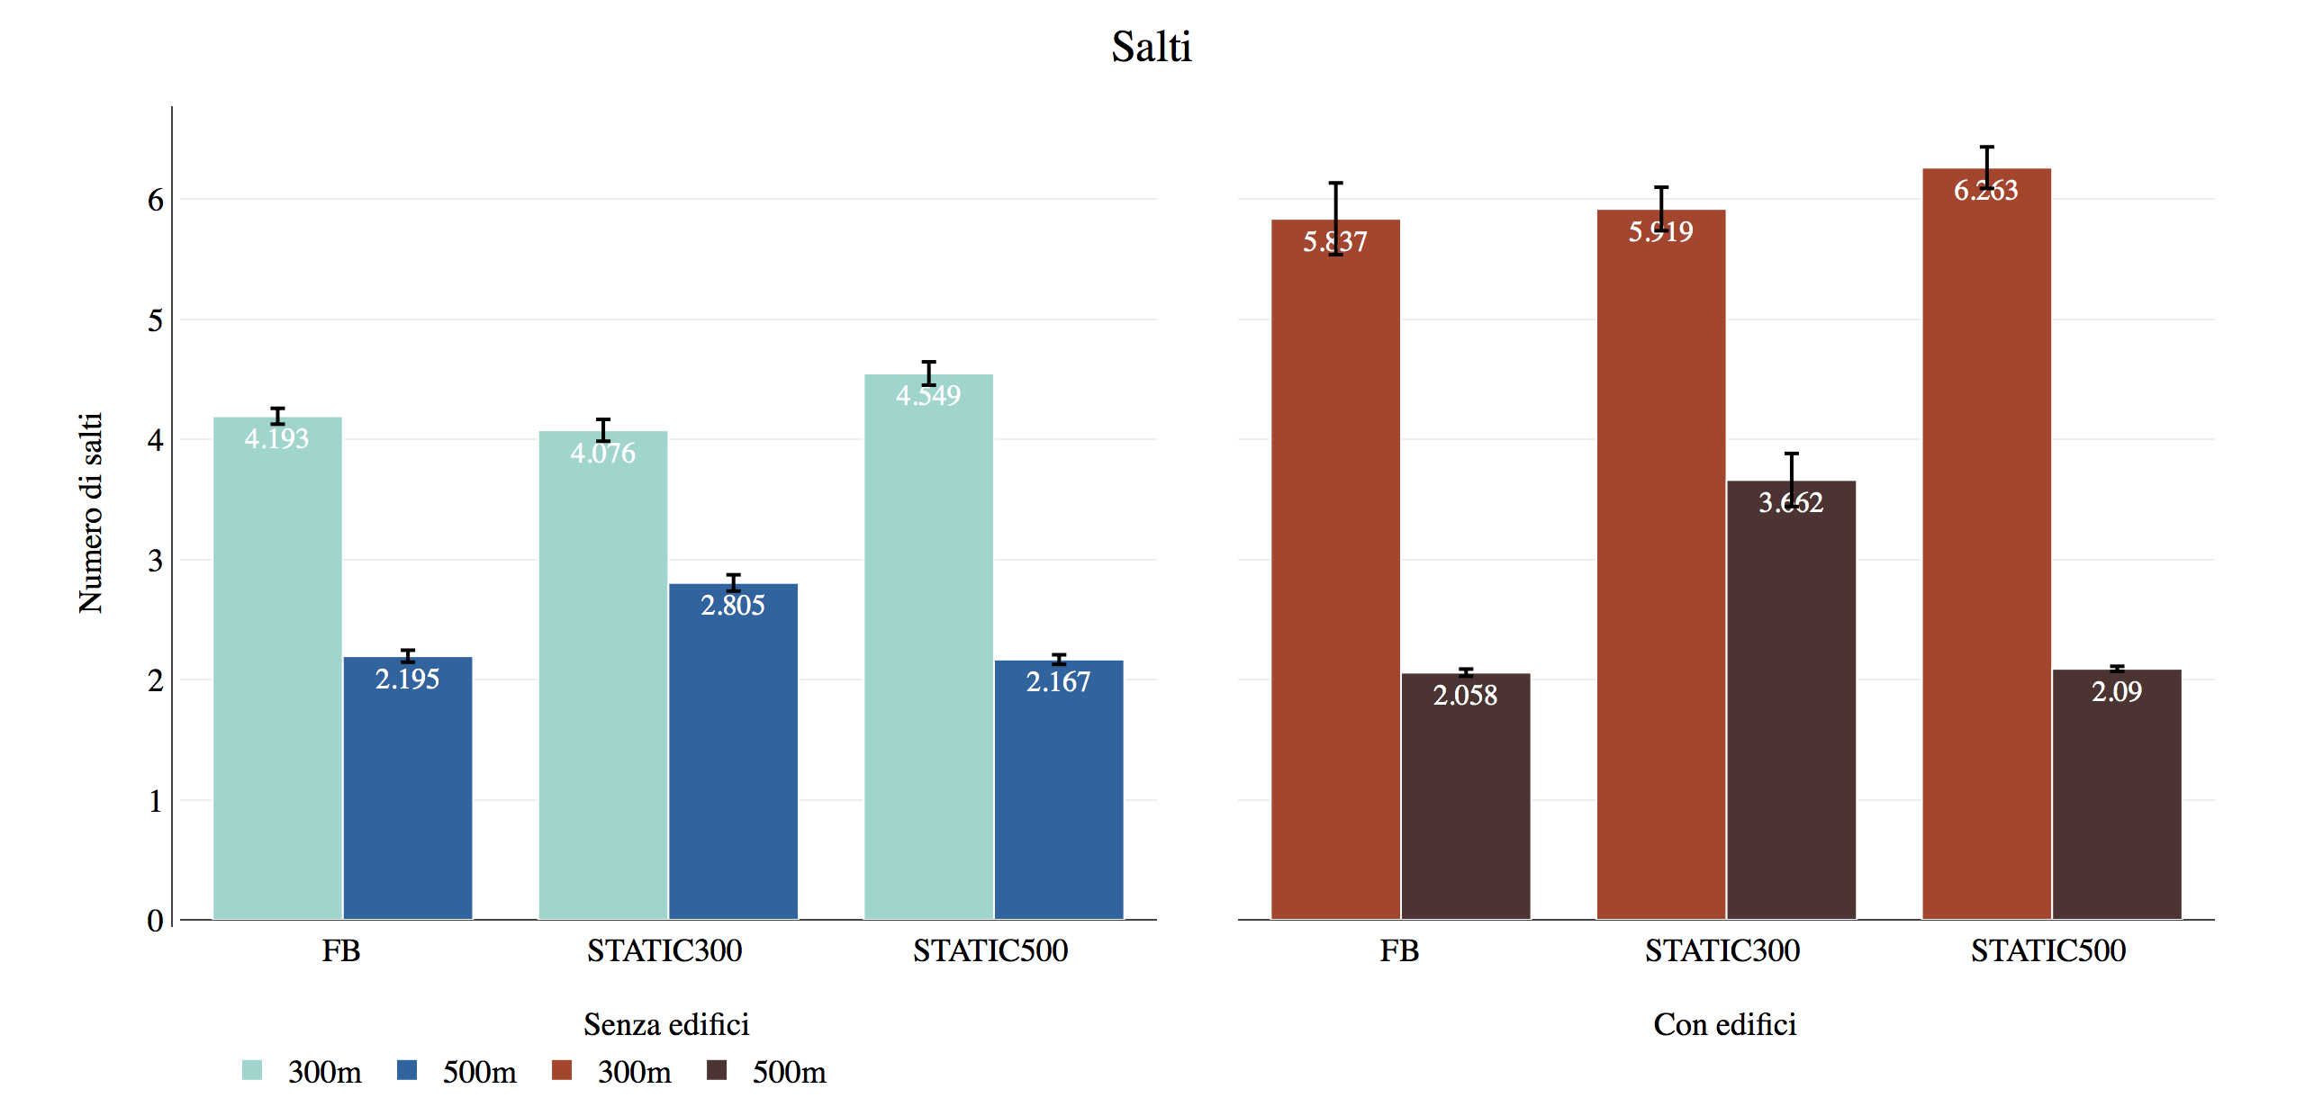
Simulazioni - scenario Los Angeles (2)
Salti
Notes:
con 300m aumento del 40%, mentre del 9% con 500m
prima ho media salti 4,2 e dopo 6,0 (300m)
fb va come deve andare (bene)

Slide 15
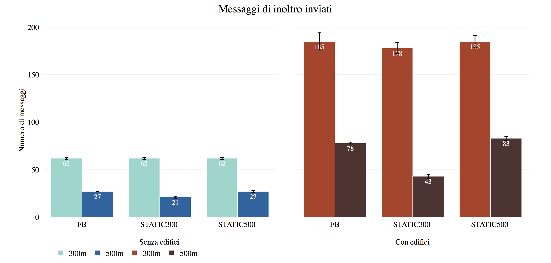
Simulazioni - scenario Los Angeles (3)
Messaggi inviati
Notes:
incremento del 194,6% con 300m e di 172% con 500m
messaggi inviati: solo quelli di avviso/alert, non quelli hello, che:
se ci sono: overhead piccolo, uno ogni 100ms (se uno ne riceve non ne invia altri)
se l’applicazione genera un flusso continuo ha già nei pacchetti l’info e quindi non servono gli Hello

Slide 16
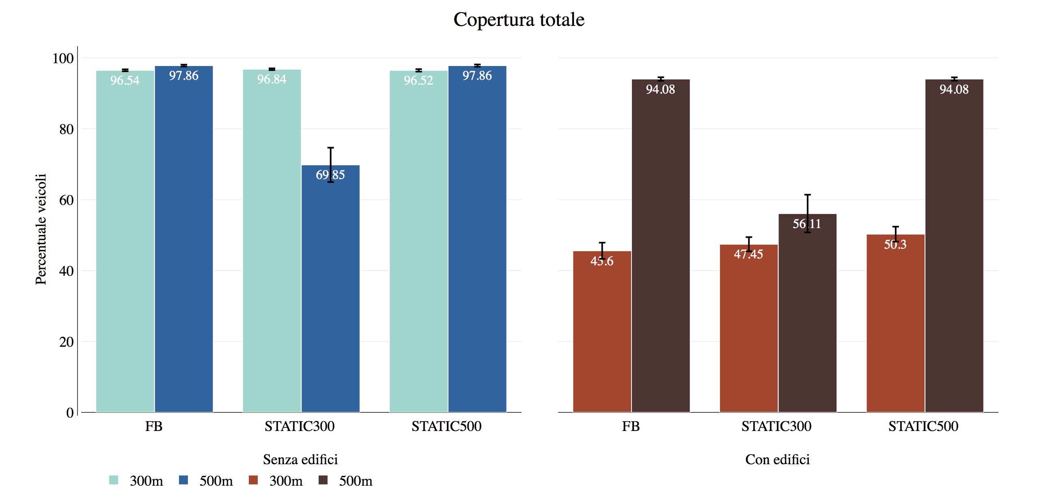
Simulazioni - scenario Padova
Copertura totale
Notes:
brusca riduzione della copertura come nello scenario precedente
qui ho un calo del 50,5% (300m) mentre in LA era del 30%; con 500 sempre circa a 7-8%

Slide 17
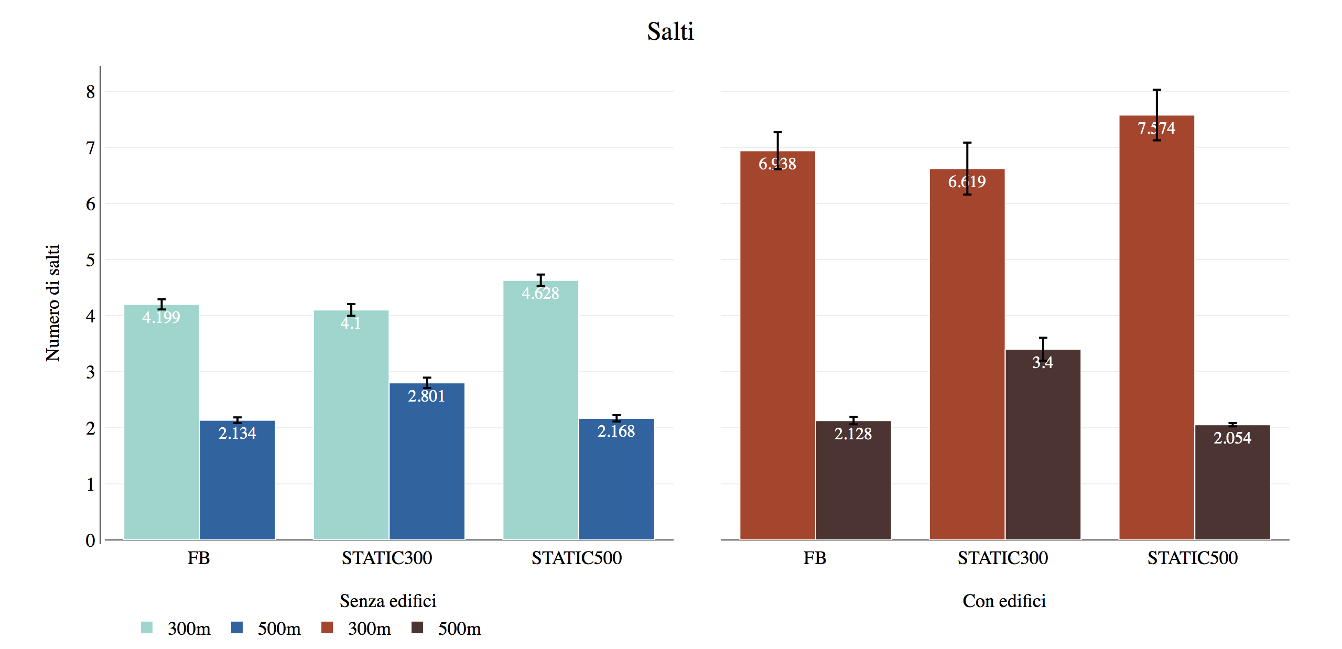
Simulazioni - scenario Padova (2)
Salti
Notes:
un po’ peggio in PD che in LA, ma rimane meglio delle statiche
causa? forse edifici e/o strade di PD

Slide 18
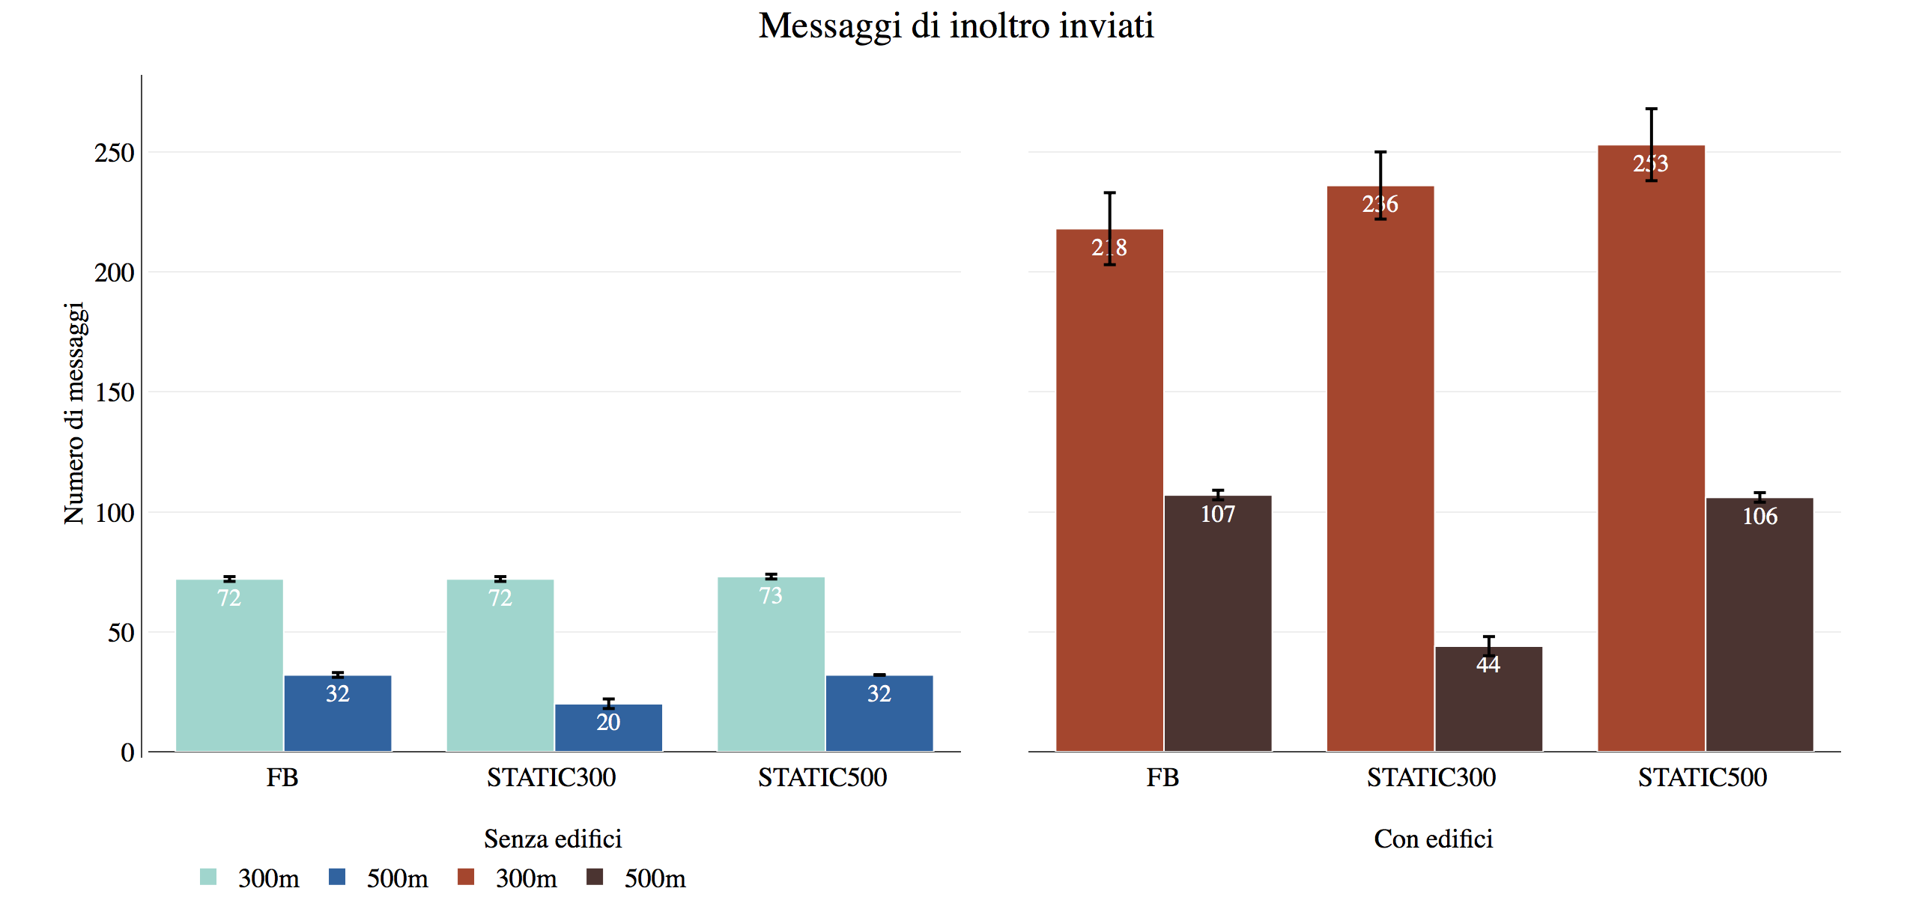
Simulazioni - scenario Padova (3)
Messaggi inviati
Notes:
sempre anomalia con S300-500
aumento dei mex del 239% con 300m e di 205% con 500m (LA: 194,6% e 172%)

Slide 19
Simulazioni - scenario con sensori
Topologia scenario
Parametro |  | Valore
Area approssimativa [km²] |  | 1,2
Distanza fra veicoli [m] |  | 50
Numero di veicoli |  | 295
Posizione dei sensori |  | incroci
Altezza dei sensori [m] |  | 6
Numero di sensori |  | 66
Numero di edifici |  | 2791
Numero di simulazioni |  | 30
Configurazione rete
Parametro | Valore
Standard trasmissione | 802.11b
Dimensione pacchetto | 164 byte
Tipologia di flusso | singolo pacchetto
Protocollo veicoli | Fast Brodcast
Protocollo sensori | inoltro semplice
Raggio trasmissivo [m] | 300 m
Notes:
es. sensori: analisi inquinamento, analisi ambientali, monitoraggio traffico
i sensori fanno un inoltro semplice

Slide 20
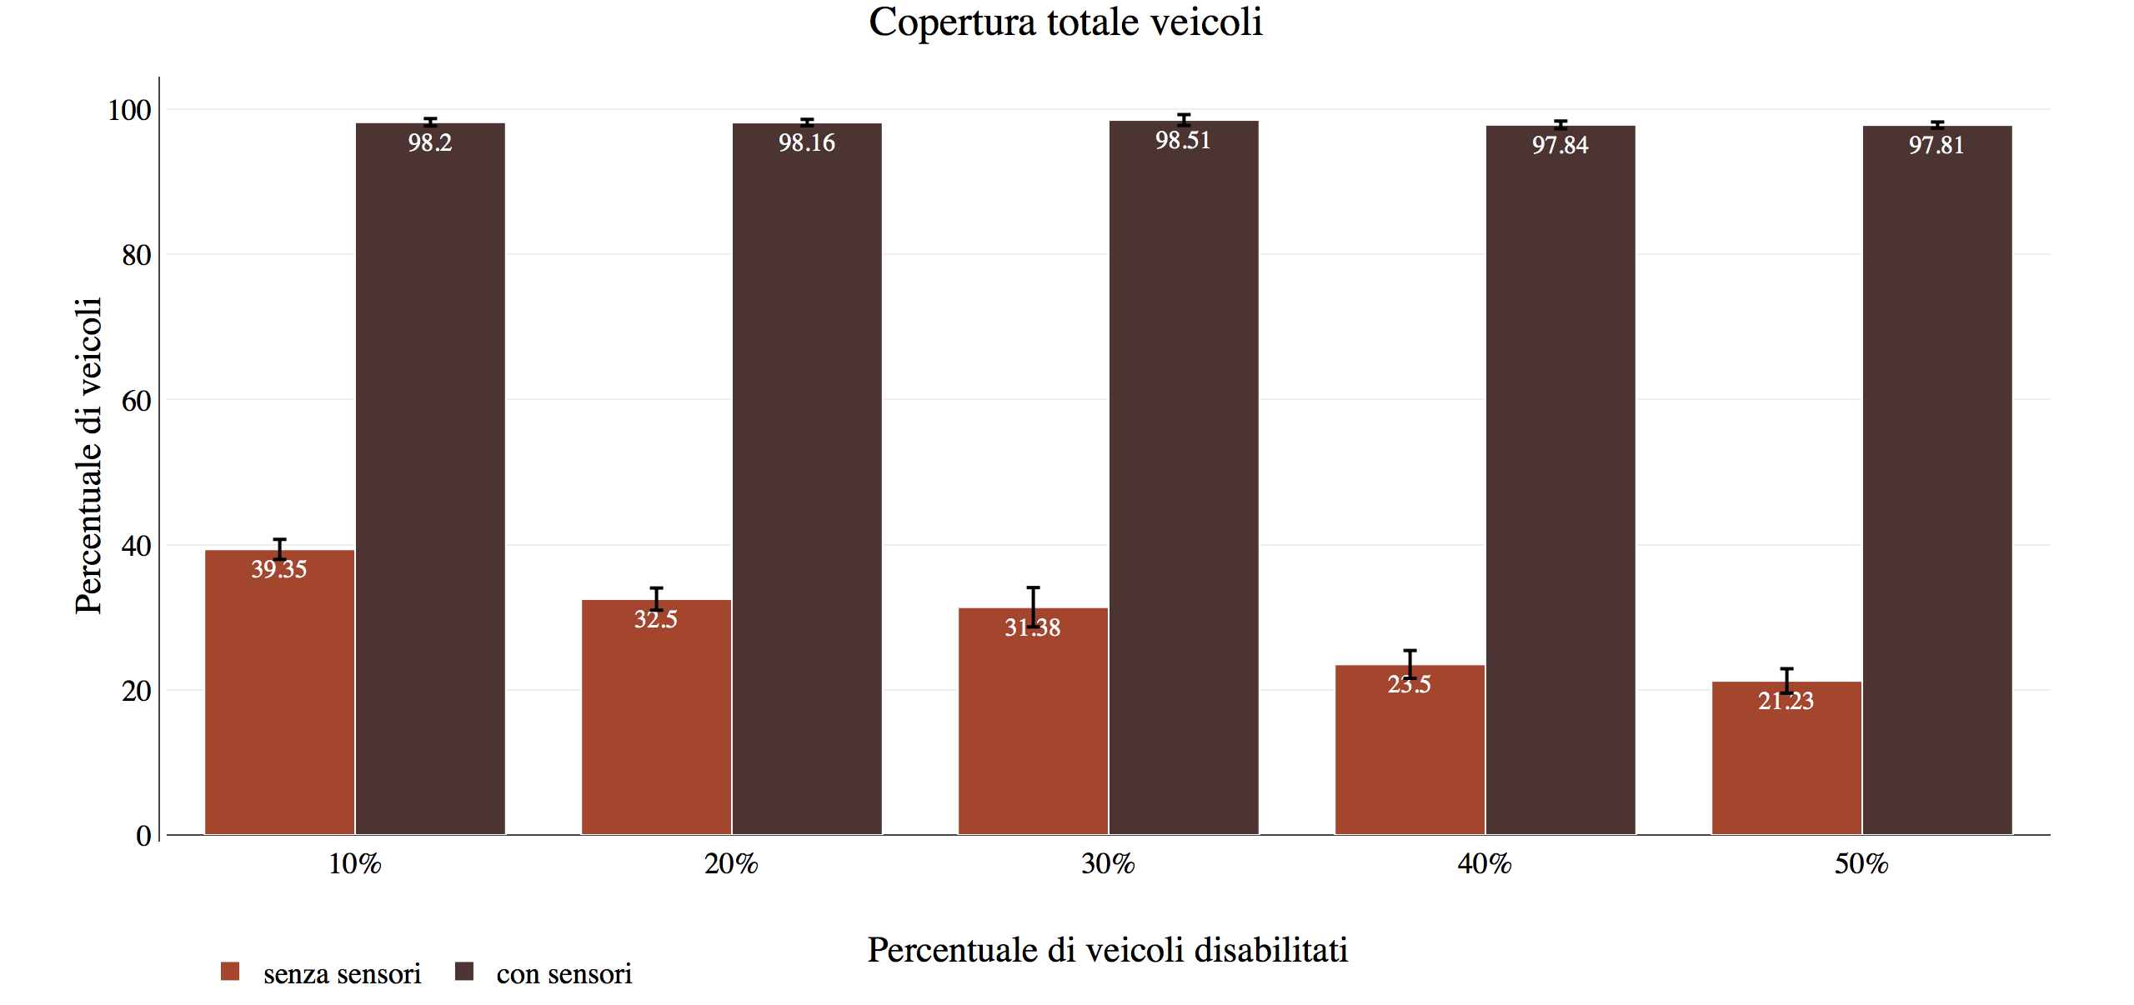
Simulazioni - scenario con sensori
Copertura totale
Notes:
scenari con sensori non attivi per avere un confronto, base di riferimento
copertura tot non supera 40% senza, con arriva al 97-98
con sensori si ha più “stabilità” all’aumentare della perc. di veicoli disab.

Slide 21
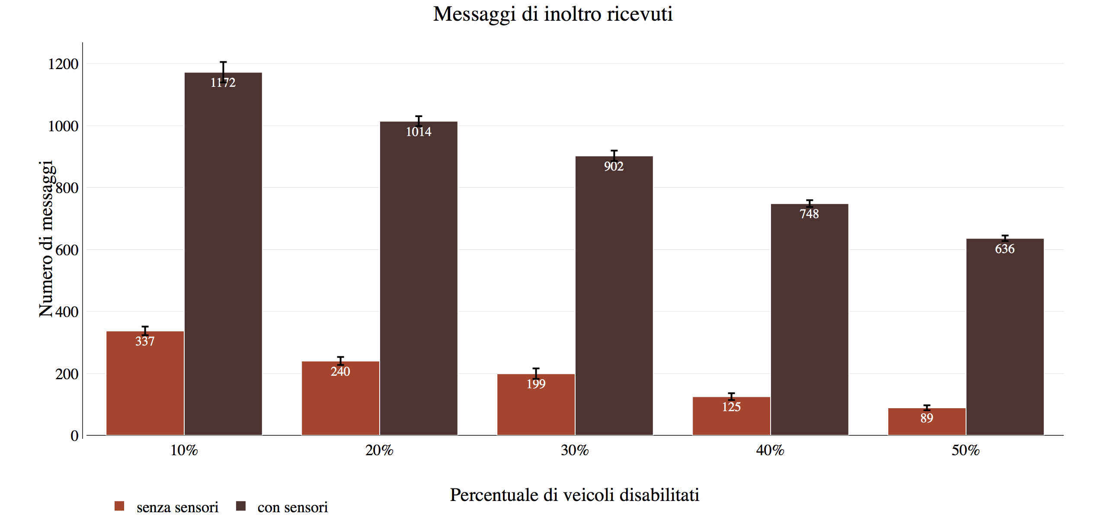
Simulazioni - scenario con sensori (2)
Messaggi ricevuti
Notes:
sì cop. più alta però al costo di molti più messaggi
—> con 10% ho 2,5 in più, circa 6 volte con 50%
conteggio messaggi solo FB, però ricevuti quindi tutti

Slide 22
Conclusioni
Il protocollo Fast Broadcast si comporta come previsto rispetto alle alternative a stima fissa
Gli ostacoli impattano sulle prestazioni
drastica riduzione del numero di veicoli raggiunti
notevole aumento del numero di messaggi scambiati
L’utilizzo di dati reali permette di catturare proprietà intrinseche dell’ambiente sottostante
È possibile incrementare la copertura totale dei veicoli disponendo una rete di dispositivi in aiuto alla propagazione (es. sensori)
a costo di un incremento del traffico generato

Slide 23
Sviluppi futuri
Molteplici sorgenti
Flusso continuo di dati invece che singoli pacchetti
generati a livello applicativo (nel simulatore o esternamente)
Necessari ulteriori valutazioni sull’estensione del modello a ostacoli
per determinare se e in che modo questa impatti nelle simulazioni
ottimizzazione del codice prodotto
Notes:
- migliore integrazione es: moduli per l’importazione/esportazione dei dati (OSM)

Slide 24


Grazie per l’attenzione
Marco Romanelli
Università degli studi di padova
7 dicembre 2017

Slide 25
Fast Broadcast - fase di inoltro
Determinare il veicolo migliore a cui inoltrare il messaggio
Quello più distante dovrebbe avere più priorità
Quando un veicolo riceve un messaggio:
attende un certo tempo (finestra di contesa)
se nessun altro ha fatto, lo inoltro
altrimenti, se arriva da un veicolo che
precede: riparte la procedura
segue: annullare
In funzione della distanza
Distanza origine-sorgente e origine-veicolo
Notes:
… tempo determinato da una finestra di contesa
annullare perché qualcun altro lo ha già fatto!
come so da dove arriva? vedo la differenza delle distanze

Slide 26
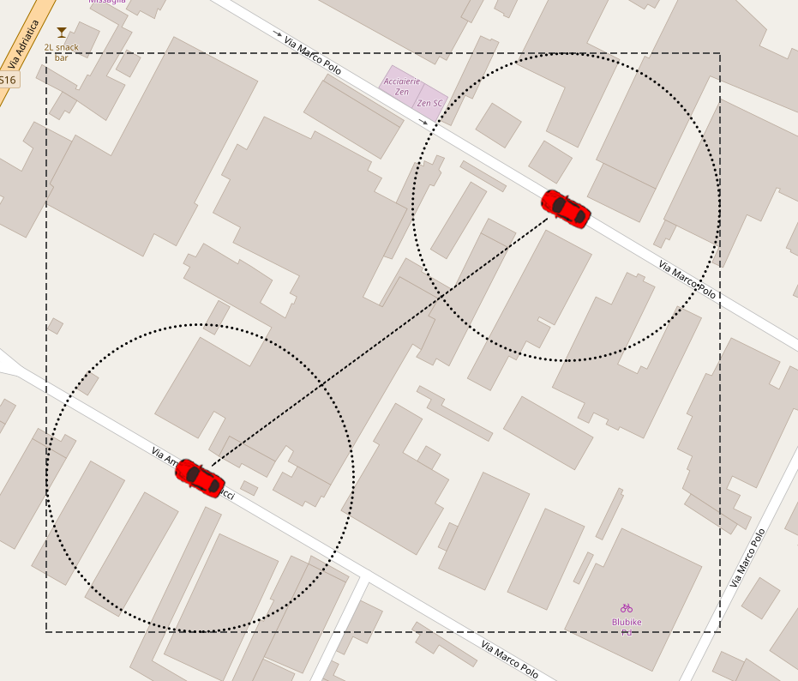
Modellazione di ostacoli - implementazione
Crea un riquadro b di delimitazione che includa i due veicoli più il raggio r
Cerca i potenziali ostacoli in b
Per ogni ostacolo calcola
intersezioni
stima distanza interna
l’attenuazione risultante
Notes:
… calcola l’attenuazione secondo la formula vista prima
i punti di intersezione vengono trovati ….

Slide 27
ns-3 e SUMO - generazione dati
Estrapolazione dati da OSM
a. Conversione tramite netconvert
b. Conversione tramite polyconvert
Posizionamento veicoli
Esportazione traccia veicoli per ns-3
Esecuzione ns-3
A.3
Notes:
utilizzato sumo, ricalcando la procura dell’articolo originale…
vengono prodotti 2 file, uno per gli ostacoli e uno per la posizione dei veicoli
per fare un esempio —> poi si va alla slide dopo

Slide 28
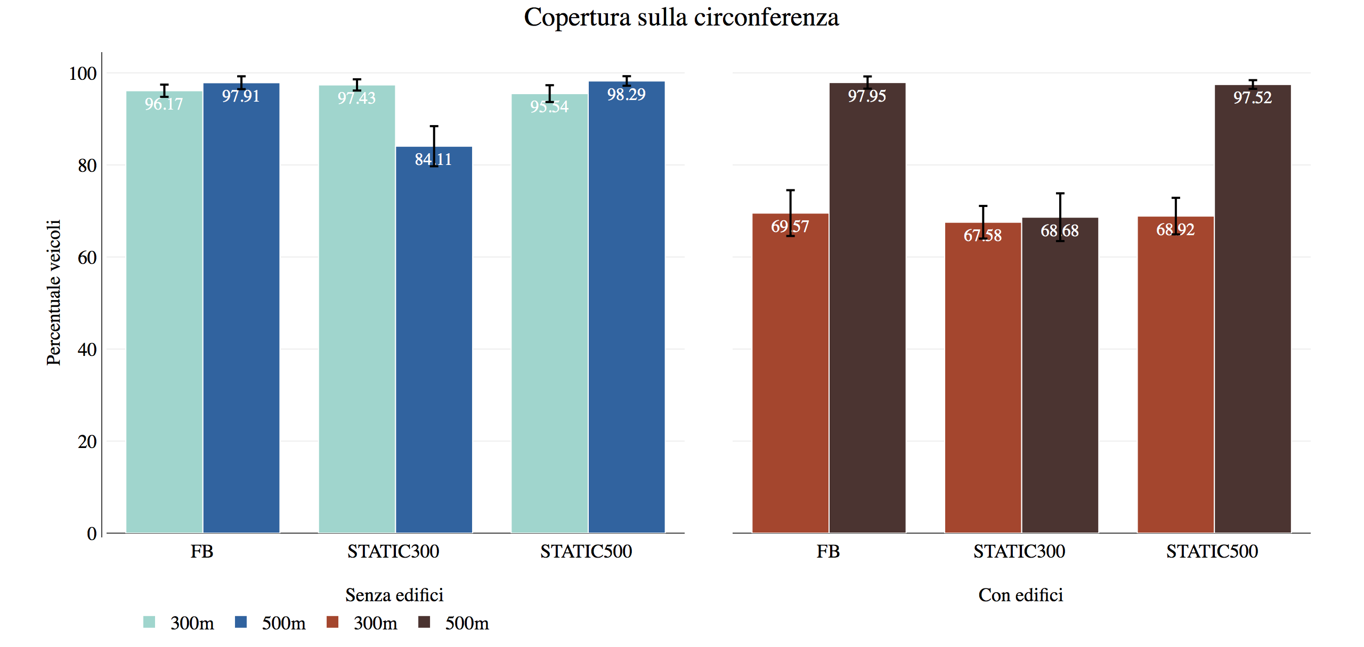
Simulazioni - scenario Los Angeles
Copertura sulla circonferenza

Slide 29
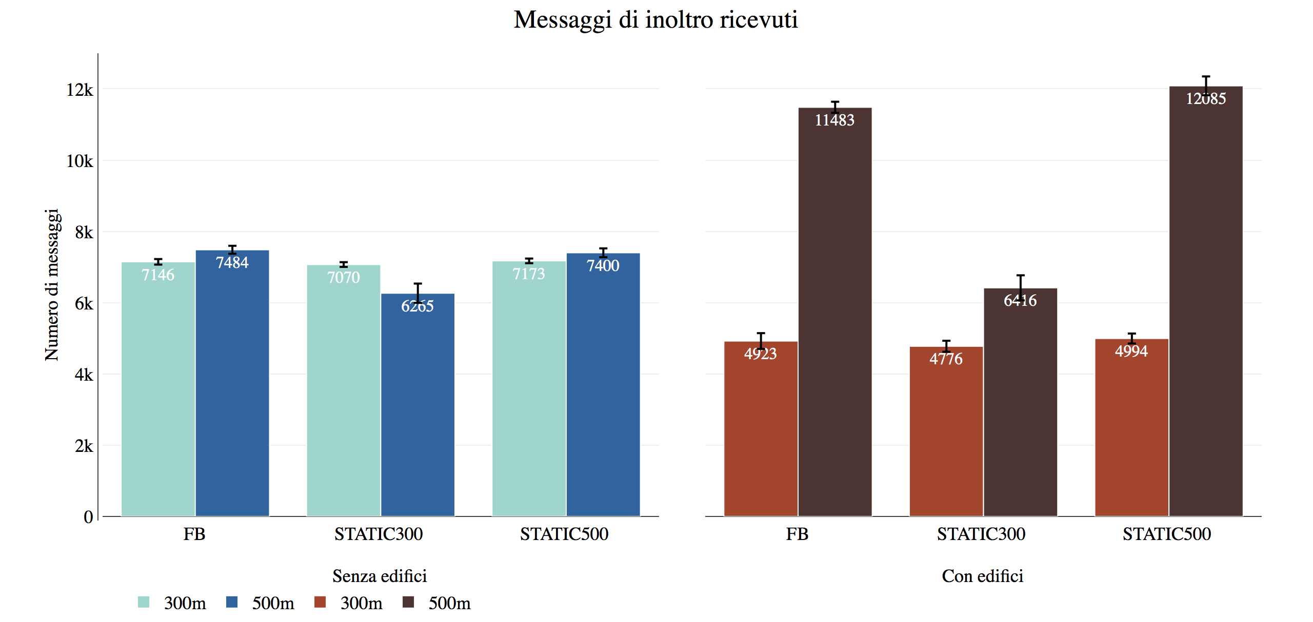
Simulazioni - scenario Los Angeles
Messaggi ricevuti
Notes:
comportamenti inverso rispetto a quelli inviati
aumento del 41% con 500m, calo del 31,3% con 300m
cause:
topologia degli isolati in LA (50x175 e 50x400)
- in generale: con ostacoli ho più variabilità (vedere barre errore), fenomeno più visibile con FB (fase stima)

Slide 30
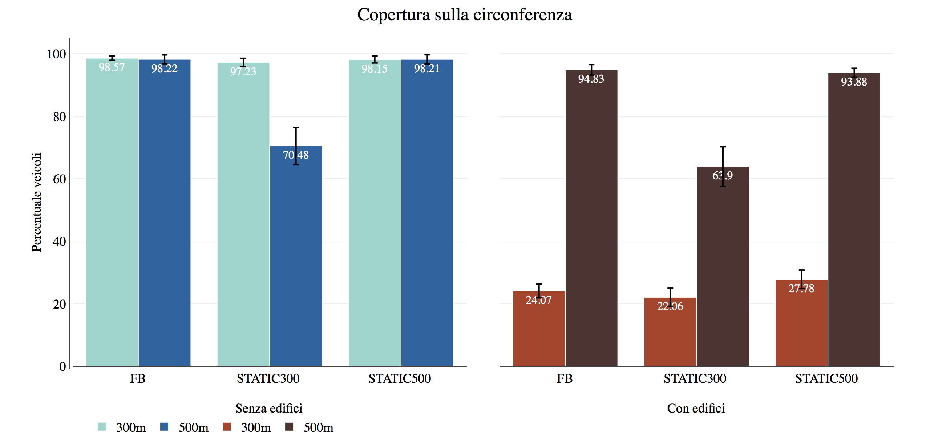
Simulazioni - scenario Padova
Copertura sulla circonferenza
Notes:
questo è diverso dal caso LA; calo massimo con S300-300 di 77,3%
LA-300m: 68,89%, qui ho 24,63% (- 64%)

Slide 31
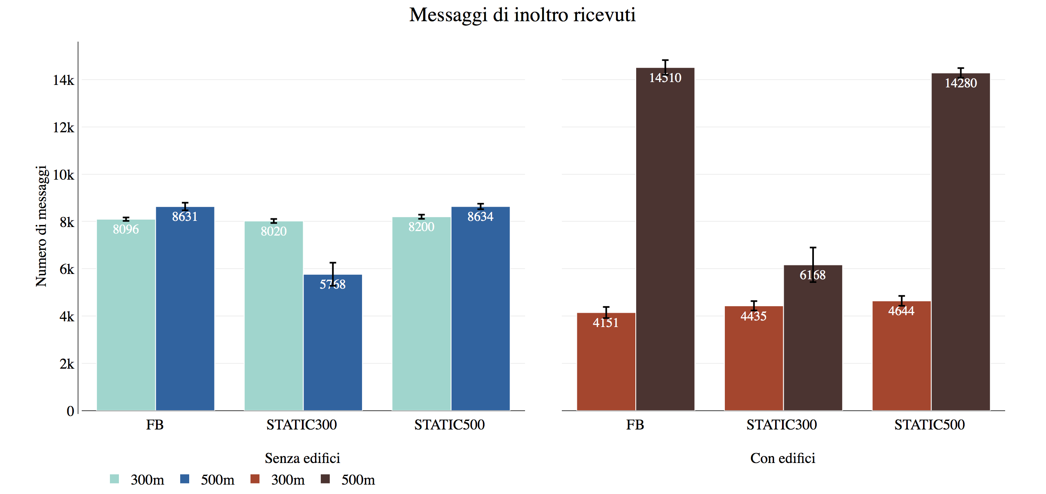
Simulazioni - scenario Padova
Messaggi ricevuti
Notes:
- calo del 45% con 300m, aumento del 51,8% con 500m

